Slide 1
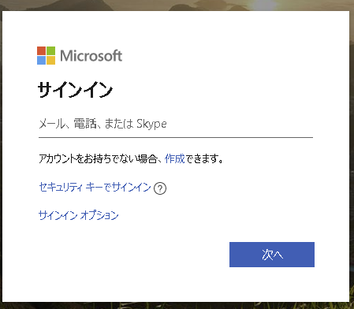
Microsoftアカウントの取得
OnedriveやPowerpoint Onlineなどのサービスが利用できるようになる。
https://login.live.com/より取得する
スライドのテーマやバリエーションの変更
デザインタブより変更する

Slide 2
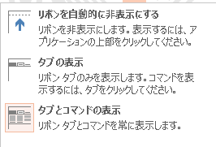
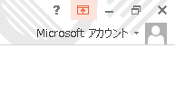
リボンの表示を変更する
ファイル右上の をクリックして変更する
クイックアクセスツールバーを設定する
クイックアクセスツールバー横の をクリックして
コマンドを登録する

